Slide 1
پشته و صف
سید مهدی وحیدی پور
با تشکر از دکتر جواد سلیمی
دانشگاه کاشان- دانشکده مهندسی برق و کامپیوتر

Slide 2
پشته ها و صف ها
پشته ها به عنوان يک نوع داده مجرد
صف ها به عنوان يک نوع داده مجرد
چند کاربرد از پشته
تطبيق پرانتزهاي يک عبارت
بازي Maze
ارزيابي عبارات
تبديل عبارتهاي ميانوندي به پسوندي

Slide 3
پشته
پشته ها حالت خاصي از ليست هاي مرتب شده مي باشند که جايگذاري و حذف از يک سمت آن که top (بالا) ناميده مي شود ، صورت مي گيرد.
پشته يک ليست LIFO (Last-In-First-Out) نيز ناميده مي شود.
C
Top
B
Top
A
Top

Slide 4
پشته
در پشته اي مانند ، عنصر پاييني و عنصر بالايي مي باشد.
top
F
top
E
E
D
D
C
C
B
B
bottom
bottom
A
A

Slide 5
پشته ها به عنوان يک نوع داده مجرد

Slide 6
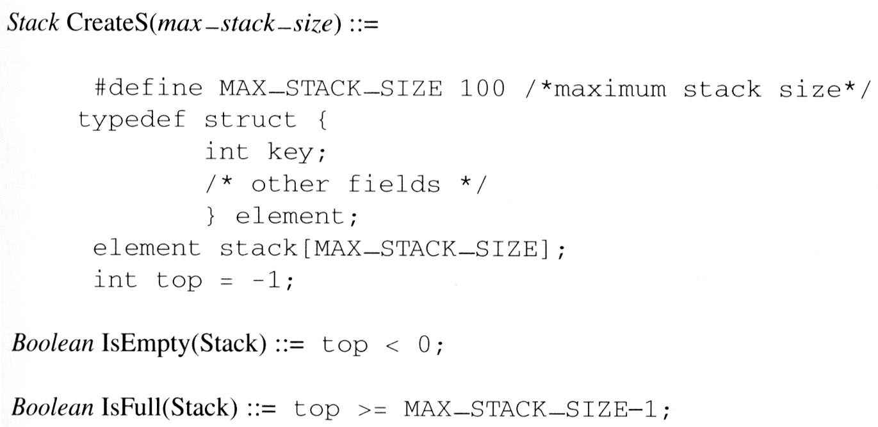
پشته ها به عنوان يک نوع داده مجرد
پياده سازي: با کمک ارايه

Slide 7
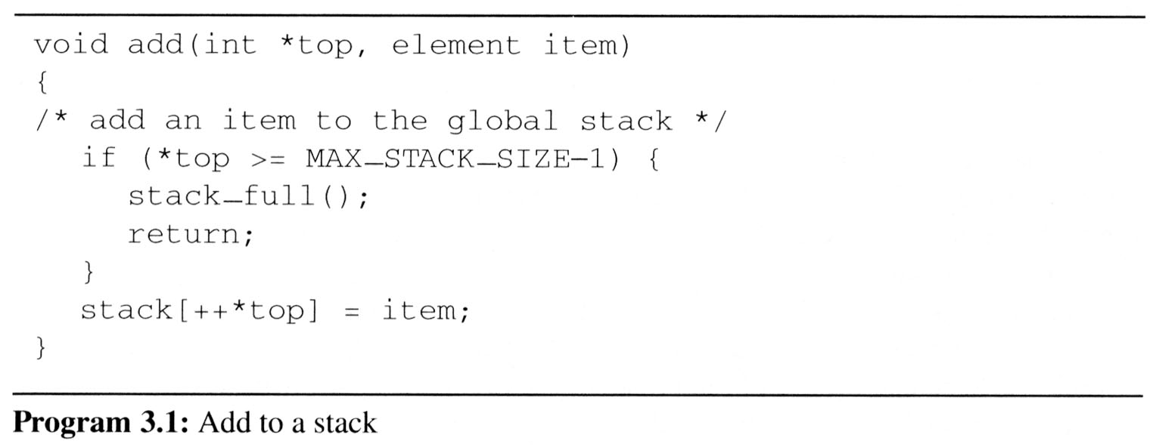
پشته ها به عنوان يک نوع داده مجرد
stack
item
Top
stack
item
Top
Notes:
راحت ترين روش پياده سازي اين ADT ، استفاده از يک آرايه يک بعدي به نام stack[MAX_STACK_SIZE] است که [MAX_STACK_SIZE] حداکثر تعداد عناصر آرايه مي باشد.
اولين يا پايين ترين عنصر پشته درstack[0] ذخيره ، دومي در stack[1] و i امين عنصر در stack[i-1] ذخيره مي گردد.همراه با آرايه ، يک متغير به نام top وجود دارد که به عنصر بالايي پشته اشاره مي کند. در ابتدا به top مقدار 1- داده مي شود که نشان دهنده يک پشته خالي است.

Slide 8
صف
صفها حالت خاصي از ليست هاي مرتب شده مي باشند که جايگذاري از يک سمت آن که front (ابتدا) ناميده مي شود و حذف از سمت ديگر که rear (انتها) ناميده مي شود صورت مي گيرد.
صف يک ليست FIFO (First-In-First-Out) نيز ناميده مي شود.
C
Rear
B
Rear
Front
A
Front

Slide 9
صف اتوبوس
Bus Stop
front
rear
rear
rear
rear
rear

Slide 10
صف اتوبوس
Bus Stop
front
rear
rear
rear

Slide 11
صف اتوبوس
Bus Stop
front
rear
rear

Slide 12
صف اتوبوس
Bus Stop
front
rear
rear

Slide 13
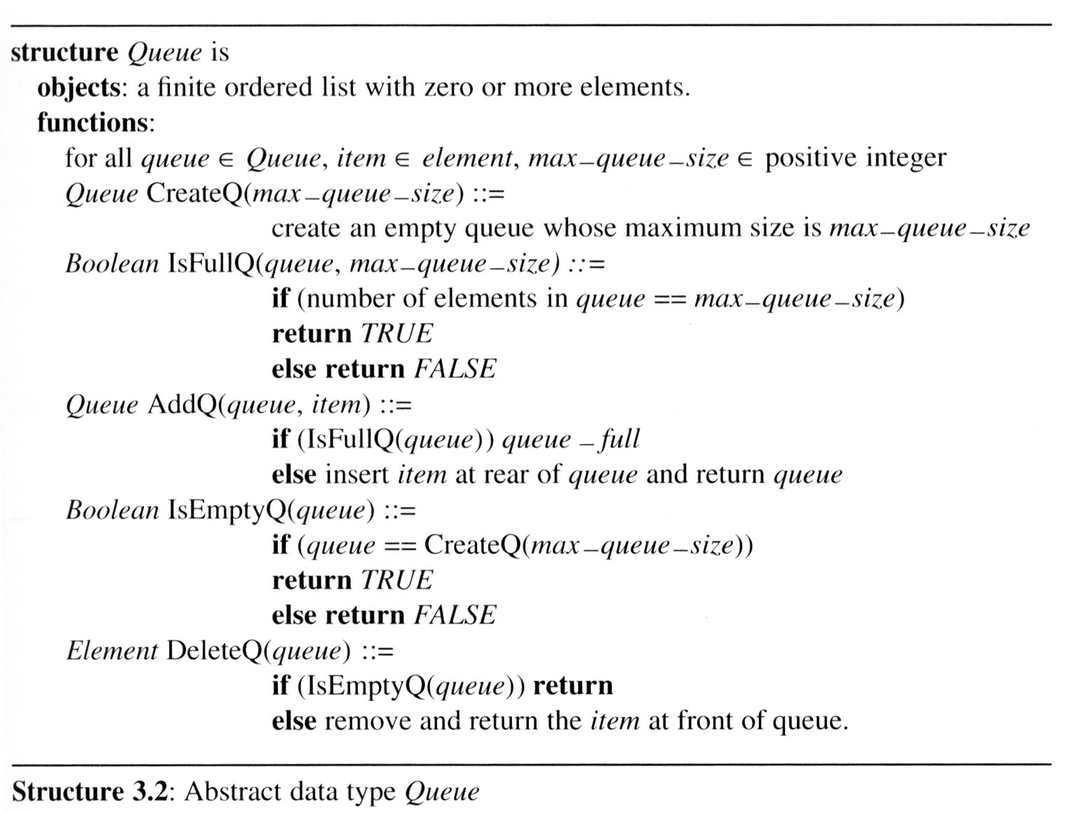
صف ها به عنوان يک نوع داده مجرد

Slide 14
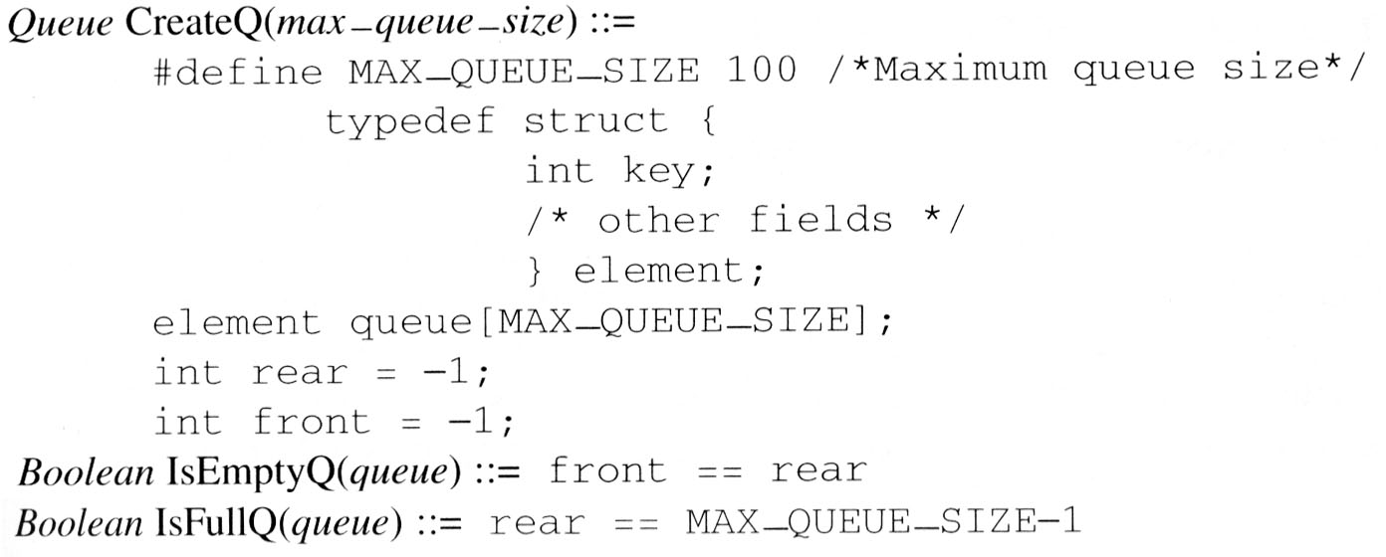
صف ها به عنوان يک نوع داده مجرد
پياده سازي: با کمک آرايه يک بعدي و دو متغير front و rear
front | يک محل قبل از اولين عنصر
rear | محل آخرين عنصر

Slide 15
صف ها به عنوان يک نوع داده مجرد

Slide 16
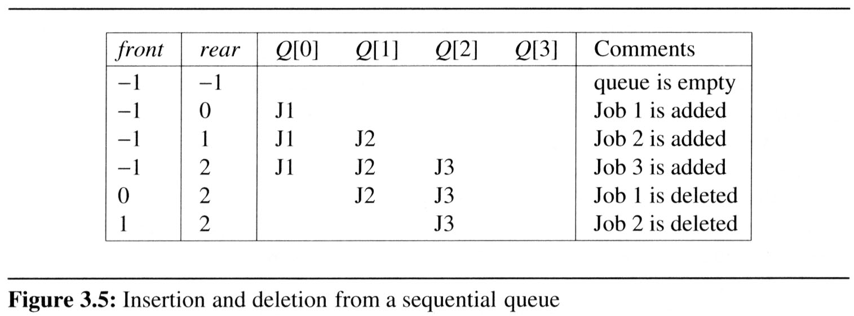
صف ها به عنوان يک نوع داده مجرد
مشکل ممکن است با وجود آنکه در صف جاي خالي وجود دارد IsFullQ برابر true شود.
مثال
صف به تدريج به سمت راست شيفت پيدا مي کند
در اين حالت queue_full بايد تمام صف را به چپ شيفت دهد به گونه اي که عنصر اول صف در مکان صفر ارايه قرار گيرد front برابر -1 و rear به صورت مناسب تصحيح شود.
شيفت زمان گير پيچيدگي زماني queue_full برابر O(MAX_QUEUE_SIZE)

Slide 17
صف حلقوي
پياده سازي 2
از يک ارايه 1D استفاده کرده و آن را به صورت حلقوي در نظر بگيريم
queue[]
[2]
[3]
[1]
[4]
[0]
[5]

Slide 18
صف حلقوي
يک صف حلقوي دلخواه با 3 عنصر
[2]
[3]
A
B
[1]
C
[4]
[0]
[5]

Slide 19
صف حلقوي
يک صف حلقوي دلخواه ديگر با 3 عنصر
[2]
[3]
C
[1]
[4]
B
A
[0]
[5]

Slide 20
صف حلقوي
front | يک محل قبل از اولين عنصر
rear | محل آخرين عنصر
[2]
[3]
[2]
[3]
A
B
rear
rear
front
front
C
C
[1]
[4]
[1]
[4]
B
A
[0]
[5]
[0]
[5]

Slide 21
صف حلقوي
rear را در جهت عقربه هاي ساعت يک واحد افزايش دهيد
اضافه کردن به صف
[2]
[3]
A
B
rear
front
[1]
C
[4]
[0]
[5]

Slide 22
صف حلقوي
اضافه کردن به صف
rear را در جهت عقربه هاي ساعت يک واحد افزايش دهيد
عنصر مورد نظر را در محل queue[rear] قرار دهيد
[2]
[3]
A
B
front
[1]
C
[4]
D
[0]
[5]
rear

Slide 23
صف حلقوي
front را در جهت عقربه هاي ساعت يک واحد افزايش دهيد
حذف کردن يک عنصر
[2]
[3]
A
B
rear
front
[1]
C
[4]
[0]
[5]

Slide 24
صف حلقوي
حذف کردن از صف
frontرا در جهت عقربه هاي ساعت يک واحد افزايش دهيد
عنصر مورد نظر را از محل queue[front] استخراج کنيد
[2]
[3]
front
A
B
rear
[1]
C
[4]
[0]
[5]

Slide 25
صف حلقوي
اضافه کردن به rear در جهت عقربه هاي ساعت
rear++;
if (rear = = capacity) rear = 0;
[2]
[3]
A
B
front
rear
[1]
C
[4]
[0]
[5]
rear = (rear + 1) % capacity;

Slide 26
صف حلقوي
[2]
[3]
صف خالي
rear
front
C
[1]
[4]
B
A
[0]
[5]

Slide 27
صف حلقوي
[2]
[3]
صف خالي
rear
C
[1]
[4]
B
[0]
[5]
front

Slide 28
صف حلقوي
[2]
[3]
صف خالي
rear
C
[1]
[4]
[0]
[5]
front

Slide 29
صف حلقوي
[2]
[3]
صف خالي
rear
[1]
[4]
front
[0]
[5]
پس از چند عمل حذف صف خالي مي شود، front=rear
هنگامي که يک صف ايجاد مي شود خالي است
پس مقدار اوليه front = rear = 0

Slide 30
صف حلقوي
[2]
[3]
صف پر
rear
front
C
[1]
[4]
B
A
[0]
[5]

Slide 31
صف حلقوي
[2]
[3]
rear
صف پر
D
front
C
[1]
[4]
B
A
[0]
[5]

Slide 32
صف حلقوي
[2]
[3]
rear
صف پر
D
E
front
C
[1]
[4]
B
A
[0]
[5]

Slide 33
صف حلقوي
[2]
[3]
صف پر
D
E
front
C
F
[1]
[4]
B
A
rear
[0]
[5]
هنگامي که يک سري عنصر به صف اضافه شود تا اين صف پر شود اين عمل باعث مي شود front=rear شود
بنابراين نمي توان بين صف خالي و پر تمايز قائل شد

Slide 34
صف حلقوي
تمايز بين صف پر و خالي
اجازه ندهيم صف به طور کامل پر شود
اگر اضافه کردن يک عنصر باعث پر شدن صف مي شود طول ارايه را اضافه کنيم يا اين عنصر را اضافه نکنيم.
يک متغير بولي lastOperationIsPush تعريف کنيم
پس از هر اضافه کردن اين متغير true مي شود.
پس از هر حذف کردن اين متغير false مي شود.
Queue is empty iff (front == rear) && !lastOperationIsPush
Queue is full iff (front == rear) && lastOperationIsPush

Slide 35
صف حلقوي
تمايز بين صف پر و خالي
يک متغير صحيح size تعريف کنيم
بعد از هر عمل اضافه کردن size++
بعد از هر عمل حذف کردن size—
Queue is empty iff (size == 0)
Queue is full iff (size == arrayLength)

Slide 36
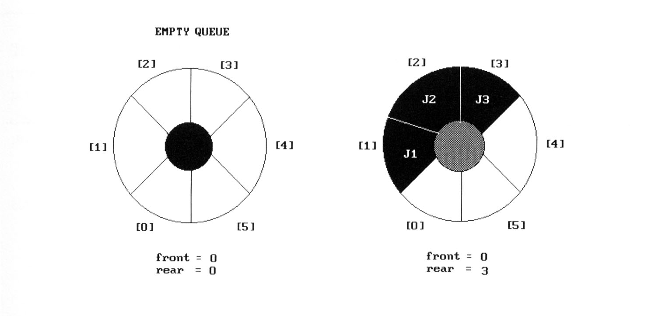
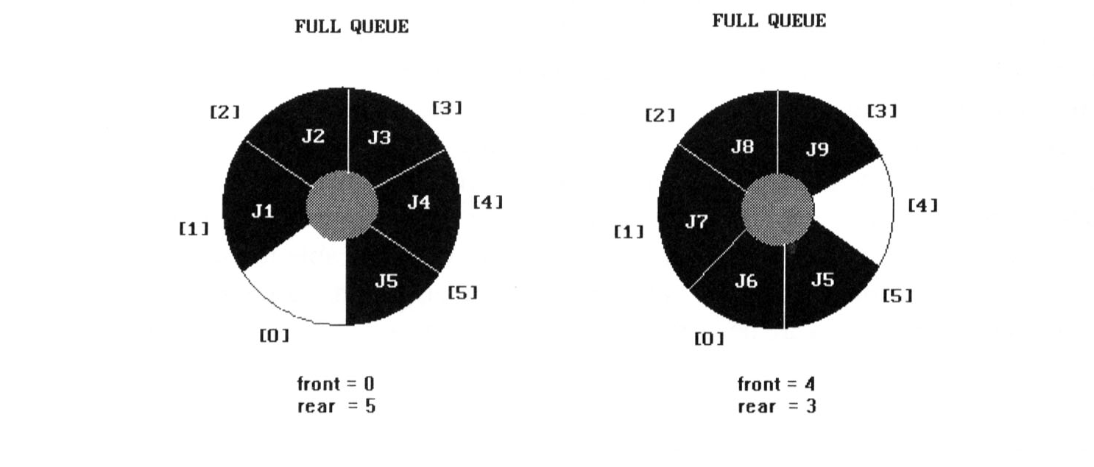
صف حلقوي
صف خالي
front=rear
صف غير خالي
صف پر
front=(rear+1)%maxzize
مشکل: يک فضاي خالي باقي مي ماند

Slide 37
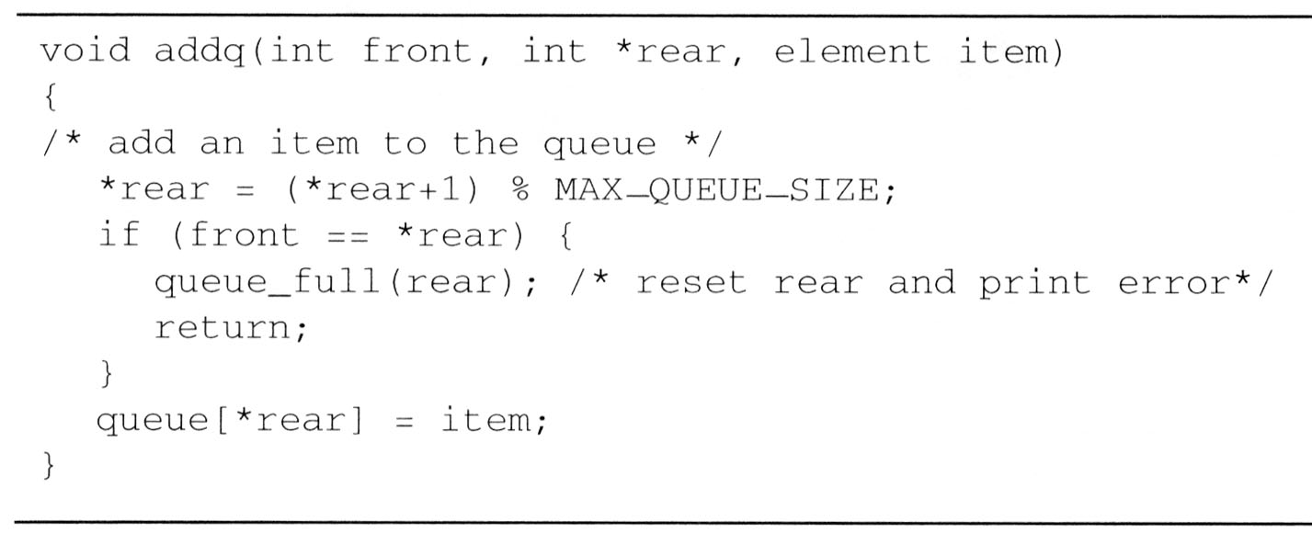
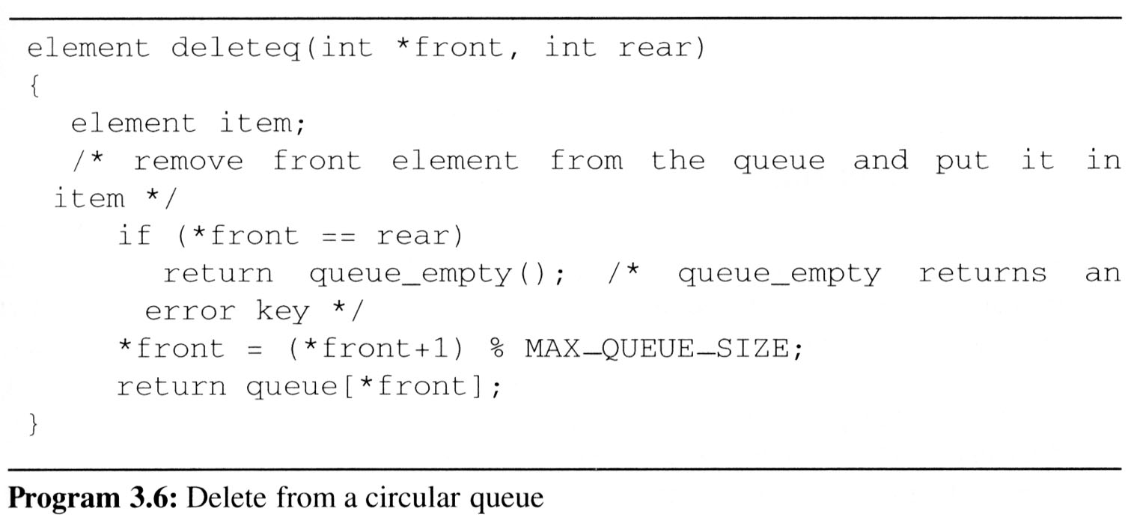
صف حلقوي

Slide 38
تطبيق پرانتزهاي يک عبارت
به گونه اي زوجهاي (u,v) را بيابيد که پرانتز چپ موجود در محل u با پرانتز راست محل v متناظر باشد
(((a+b)*c+d-e)/(f+g)-(h+j)*(k-l))/(m-n)
(2,6) (1,13) (15,19) (21,25) (27,31) (0,32) (34,38)
(a+b))*((c+d)0,4)
پرانتز راست موقعيت 5 پرانتز چپ متناظر ندارد
پرانتز چپ موقعيت 7 پرانتز راست متناظر ندارد
(8,12)

Slide 39
تطبيق پرانتزهاي يک عبارت
رشته را از چپ به راست پيمايش کرده و هنگامي که يک پرانتز چپ مشاهده شد محل ان را در پشته اضافه کنيد. هنگامي که يک پرانتز راست مشاهده شد موقعيت پر.انتز چپ متناظر ان را از پشته خارج کنيد

Slide 40
مثال
(((a+b)*c+d-e)/(f+g)-(h+j)*(k-l))/(m-n)
2
1
0

Slide 41
مثال
(((a+b)*c+d-e)/(f+g)-(h+j)*(k-l))/(m-n)
1
0
(2,6)

Slide 42
مثال
(((a+b)*c+d-e)/(f+g)-(h+j)*(k-l))/(m-n)
15
0
(2,6)
(1,13)

Slide 43
مثال
(((a+b)*c+d-e)/(f+g)-(h+j)*(k-l))/(m-n)
21
0
(2,6)
(1,13)
(15,19)

Slide 44
مثال
(((a+b)*c+d-e)/(f+g)-(h+j)*(k-l))/(m-n)
27
0
(2,6)
(1,13)
(15,19)
(21,25)

Slide 45
مثال
(((a+b)*c+d-e)/(f+g)-(h+j)*(k-l))/(m-n)
0
(2,6)
(1,13)
(15,19)
(21,25)
(27,31)

Slide 46
مثال
(((a+b)*c+d-e)/(f+g)-(h+j)*(k-l))/(m-n)
(2,6)
(1,13)
(15,19)
(21,25)
(27,31)
(0,32)
and so on

Slide 47
بازي Maze
Notes:
First step is for rat to enter the maze.
Orange and green squares are squares the rat can move to; white squares cannot be moved to.

Slide 48
بازي Maze
حرکات مجاز: راست، پايين، چپ، بالا
خانه ها را علامت گذاري کنيد تا از بازديد مجدد جلوگيري شود.
Notes:
Now rat has a choice of direction to move. Arbitrarily select the above order. As the rat moves from one position to the next, a scent is left at the moved from position so the rat doesn’t enter that position again (avoids going in circles).

Slide 49
بازي Maze
Notes:
Yellow squares are squares on stack.

Slide 50
بازي Maze
به عقب برگرديد تا به خانه اي برسيد که از آن حرکت به جلو مجاز باشد

Slide 51
بازي Maze
به سمت پايين حرکت کنيد.
Notes:
Blue squares are squares we have been to but are not on stack. Blue squares should not be moved to again. Yellow squares may have adjacent squares not yet moved to.

Slide 52
بازي Maze
به سمت چپ حرکت کنيد.

Slide 53
بازي Maze
به سمت پايين حرکت کنيد.

Slide 54
بازي Maze
به عقب برگرديد تا به خانه اي برسيد که از آن حرکت به جلو مجاز باشد

Slide 55
بازي Maze
به عقب برگرديد تا به خانه اي برسيد که از آن حرکت به جلو مجاز باشد.
به سمت پايين حرکت کنيد.

Slide 56
Rat In A Maze
به سمت راست حرکت کنيد.
عقبگرد.

Slide 57
بازي Maze
به سمت پايين حرکت کنيد.

Slide 58
بازي Maze
به سمت راست حرکت کنيد.

Slide 59
بازي Maze
يکي به سمت پايين و سپس به راست حرکت کنيد.

Slide 60
بازي Maze
يکي به سمت بالا و سپس به راست حرکت کنيد.

Slide 61
بازي Maze
به سمت پايين حرکت کرده و سپس از Maze خارج شويد.
مسير از شروع تا به پايان بر روي پشته قرار دارد.

Slide 62
بازي Maze
ساده ترين بازنمايي
استفاده از يک ارايه دوبعدي
صفر ها مسير باز و يک ها موانع
همه ي نقاط 8 همسايه ندارند
براي جلوگيري از چک کردن يک رديف 1 دور صفحه فرض مي کنيم
entrance
1 1 1 1 1 1 1 1 1 1 1 1 1 1 1 1 1
1 0 1 0 0 0 1 1 0 0 0 1 1 1 1 1 1
1 1 0 0 0 1 1 0 1 1 1 0 0 1 1 1 1
1 0 1 1 0 0 0 0 1 1 1 1 0 0 1 1 1
1 1 1 0 1 1 1 1 0 1 1 0 1 1 0 0 1
1 1 1 0 1 0 0 1 0 1 1 1 1 1 1 1 1
1 0 0 1 1 0 1 1 1 0 1 0 0 1 0 1 1
1 0 1 1 1 1 0 0 1 1 1 1 1 1 1 1 1
1 0 0 1 1 0 1 1 0 1 1 1 1 1 0 1 1
1 1 1 0 0 0 1 1 0 1 1 0 0 0 0 0 1
1 0 0 1 1 1 1 1 0 0 0 1 1 1 1 0 1
1 0 1 0 0 1 1 1 1 1 0 1 1 1 1 0 1
1 1 1 1 1 1 1 1 1 1 1 1 1 1 1 1 1
m×p maze (m+2) × (p+2) array
entrance position [1][1]
exit position[m][p]
exit

Slide 63
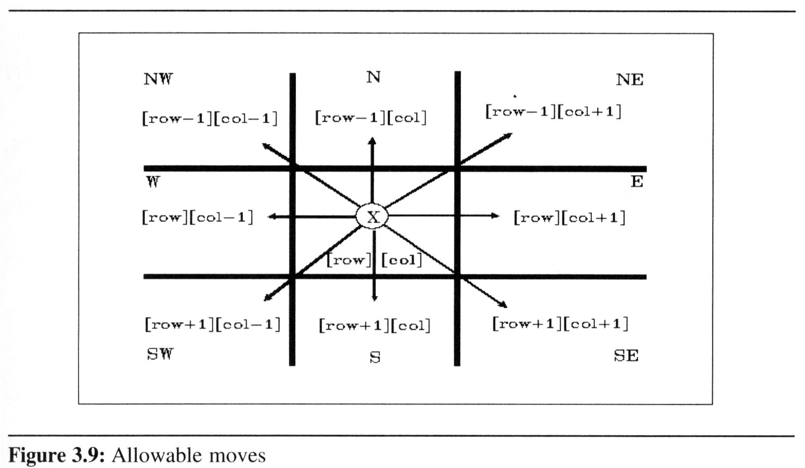
بازي Maze
اگر maze[row][col] محل فعلي ما باشد حرکتهاي مجاز مي تواند به صورت زير باشد.

Slide 64
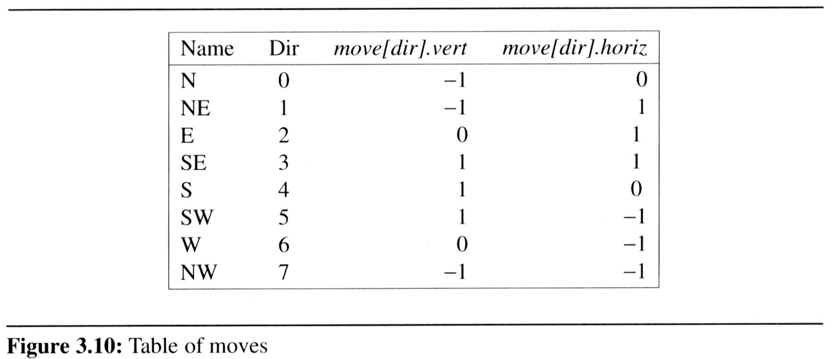
بازي Maze
پياده سازي حرکتهاي مجاز
typedef struct {
short int vert;
short int horiz;
} offsets;
offsets move[8]; /*array of moves for each direction*/
اگر maze[row][col] محل فعلي ما باشد با حرکت در جهت dir محل بعدي ما عبارت است از
next_row = row + move[dir].vert;
next_col = col + move[dir].horiz;

Slide 65
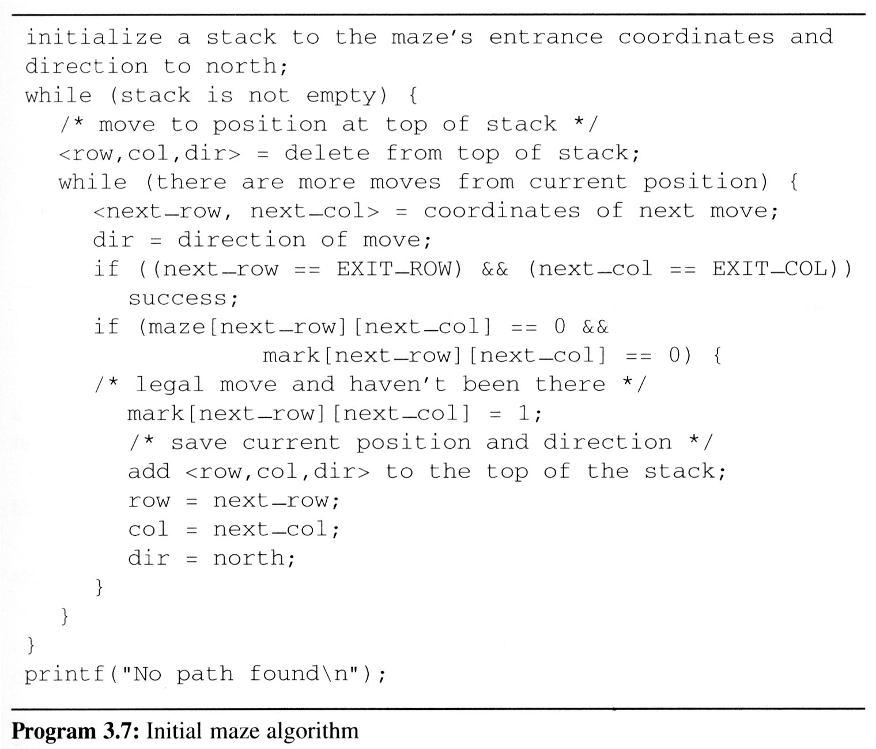
بازي Maze
از يک ارايه دوبعدي mark براي نگهداري محلهاي مشاهده شده تا کنون استفاده مي شود.
يک پشته براي نگهداري مسير به کار مي رود
#define MAX_STACK_SIZE 100 /*maximum stack size*/
typedef struct {
short int row;
short int col;
short int dir;
} element;
element stack[MAX_STACK_SIZE];

Slide 66
بازي Maze

Slide 67
R: row C: col D: dir
R 1 C 1 D 1
R4 C14 D 2
R3 C12 D 5
R3 C13 D 3
R3 C13 D 6
Pop out
R2 C12 D 3
R2 C11 D 2
Initially set mark[1][1]=1
maze[1][1]: entrance
R1 C10 D 3
R 1 C 9 D 2
1 1 1 1 1 1 1 1 1 1 1 1 1 1 1 1 1
1 0 1 0 0 0 1 1 0 0 0 1 1 1 1 1 1
1 1 0 0 0 1 1 0 1 1 1 0 0 1 1 1 1
1 0 1 1 0 0 0 0 1 1 1 1 0 0 1 1 1
1 1 1 0 1 1 1 1 0 1 1 0 1 1 0 0 1
1 1 1 0 1 0 0 1 0 1 1 1 1 1 1 1 1
1 0 0 1 1 0 1 1 1 0 1 0 0 1 0 1 1
1 0 1 1 1 1 0 0 1 1 1 1 1 1 1 1 1
1 0 0 1 1 0 1 1 0 1 1 1 1 1 0 1 1
1 1 1 0 0 0 1 1 0 1 1 0 0 0 0 0 1
1 0 0 1 1 1 1 1 0 0 0 1 1 1 1 0 1
1 0 1 0 0 1 1 1 1 1 0 1 1 1 1 0 1
1 1 1 1 1 1 1 1 1 1 1 1 1 1 1 1 1
█ █ █ █ █ █ █ █ █ █ █ █ █ █ █ █ █
█ █ █ █ █ █ █ █ █ █ █ █ █ █ █ █ █
█ █ █ █ █ █ █ █ █ █ █ █ █ █ █ █ █
█ █ █ █ █ █ █ █ █ █ █ █ █ █ █ █ █
█ █ █ █ █ █ █ █ █ █ █ █ █ █ █ █ █
█ █ █ █ █ █ █ █ █ █ █ █ █ █ █ █ █
█ █ █ █ █ █ █ █ █ █ █ █ █ █ █ █ █
█ █ █ █ █ █ █ █ █ █ █ █ █ █ █ █ █
█ █ █ █ █ █ █ █ █ █ █ █ █ █ █ █ █
█ █ █ █ █ █ █ █ █ █ █ █ █ █ █ █ █
█ █ █ █ █ █ █ █ █ █ █ █ █ █ █ █ █
█ █ █ █ █ █ █ █ █ █ █ █ █ █ █ █ █
█ █ █ █ █ █ █ █ █ █ █ █ █ █ █ █ █ █
❒
❒
❒
❒
❒
❒
❒
R 1 C 8 D 2
❒
❒
❒
❒
❒
R 2 C 7 D 1
❒
❒
❒
❒
R 3 C 6 D 1
❒
❒
❒
R 3 C 5 D 2
R 2 C 4 D 3
R 1 C 5 D 5
R 1 C 4 D 2
R 1 C 3 D 2
R 2 C 2 D 1
R 1 C 1 D 1
maze[15][11]: exit
R 1 C 1 D 3

Slide 68
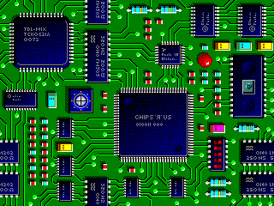
مسيريابي براي سيم
مي توان به جاي پشته از صف استفاده کرد
منجر به يافتن کوتاهترين مسير به خروجي مي شود.

Slide 69
مسيريابي براي سيم
start pin
end pin
همه مربع هايي که با فاصله يک واحد از start قابل دسترس هستند را برچسب بزنيد
Notes:
Could use rat in a maze animation from Web site instead.
Blue squares are blocked squares. Orange squares are available to route a wire.
A queue of reachable squares is used. The queue is initially empty, and the start pin square/cell is the examine cell. This cell has a distance value of 0. Unreached unblocked squares adjacent to the examine cell are marked with their distance (this is 1 more than the distance value of the examine cell) and added to the queue. Then a cell is removed from the queue and made the new examine cell. This process is repeated until the end pin is reached or the queue becomes empty. Cells become examine cells in order of their distance from the start pin.

Slide 70
مسيريابي براي سيم
start pin
end pin
1
1
همه مربع هايي برچسب نخورده که با فاصله دو واحد از start قابل دسترس هستند را برچسب بزنيد

Slide 71
مسيريابي براي سيم
start pin
end pin
2
2
1
1
2
2
2
همه مربع هايي برچسب نخورده که با فاصله سه واحد از start قابل دسترس هستند را برچسب بزنيد

Slide 72
مسيريابي براي سيم
start pin
end pin
3
3
2
2
1
1
2
2
2
3
3
همه مربع هايي برچسب نخورده که با فاصله چهار واحد از start قابل دسترس هستند را برچسب بزنيد

Slide 73
مسيريابي براي سيم
start pin
4
end pin
3
3
2
2
1
1
2
2
2
3
4
3
4
4
4
همه مربع هايي برچسب نخورده که با فاصله پنج واحد از start قابل دسترس هستند را برچسب بزنيد

Slide 74
مسيريابي براي سيم
start pin
5
4
5
end pin
3
3
2
2
1
1
2
2
2
3
4
3
4
5
4
4
5
5
5
همه مربع هايي برچسب نخورده که با فاصله شش واحد از start قابل دسترس هستند را برچسب بزنيد

Slide 75
مسيريابي براي سيم
start pin
6
5
6
4
5
end pin
3
3
2
2
1
1
2
2
2
6
3
4
3
4
5
6
4
4
5
6
5
6
5
6
6
به نقطه مورد نظر رسيده ايم مسير را بازگرديد

Slide 76
مسيريابي براي سيم
start pin
6
5
6
4
5
end pin
3
3
2
2
1
1
1
2
2
2
2
6
3
4
3
3
4
4
5
5
6
4
4
5
6
5
6
5
6
6
به نقطه مورد نظر رسيده ايم مسير را بازگرديد

Slide 77
ارزيابي عبارات
a = 4, b = c = 2, d = e = 3
value of x = a/b – c + d*e - a*c
Interpretation 1: ((4/2)-2)+(3*3)-(4*2) = 0+8+9 = 1
Interpretation 2: (4/(2-2+3))*(3-4)*2 = (4/3)*(-1)*2 = -2.66666…
با استفاده از پرانتزها مي توان ترتيب اجراي عمليات را تغيير داد
x = ((a/(b - c+d))*(e - a)*c
چگونه دستورات ماشين متناظر با يک کد را توليد کنيم؟

Slide 78
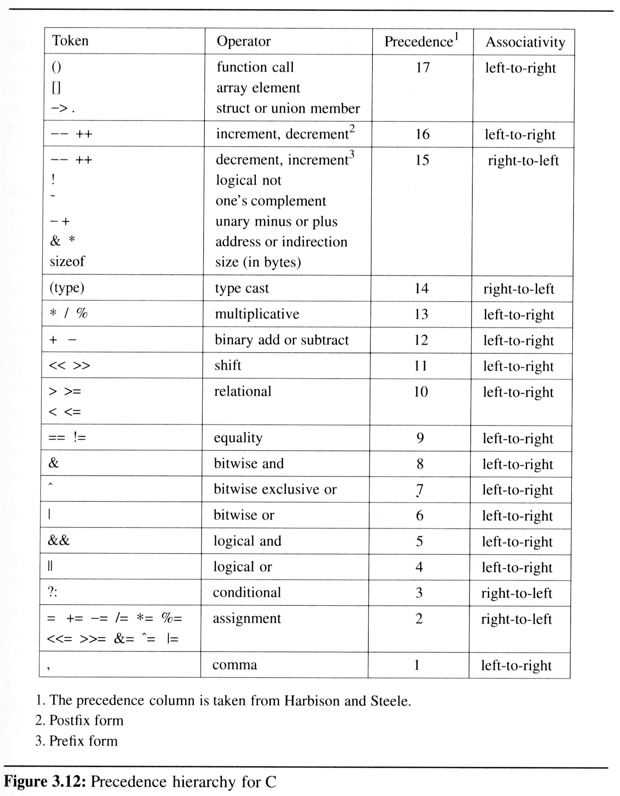
اولويت عملگرها در c

Slide 79
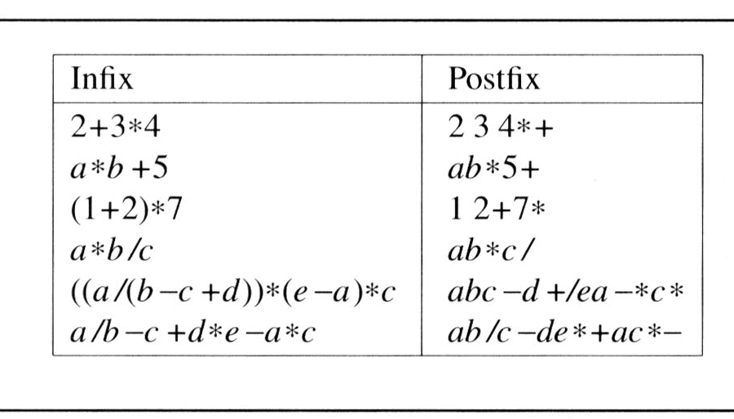
ارزيابي عبارات
کامپايلرها براي ارزيابي عبارات از بازنمايي ميان ترتيب استفاده نميکنند و به جاي آن بازنمايي پس ترتيب را به کار مي برند
Postfix:
no parentheses,
no precedence

Slide 80
ارزيابي عبارات
فقط يک پيمايش از چپ به راست از روي رشته انجام مي شود
string: 6 2/3-4 2*+
حاصل عبارت را با عملگر مربوطه به دست آورده و در پشته قرار دهيد
6 2 / 3 - 4 2 * +
2
2
عملگر نيست آن را به پشته اضافه کنيد
پايان رشته. پشته را خالي کرده و پاسخ را ارائه دهيد.
عملگر است دو عملوند از پشته حذف کنيد
عملگر نيست آن را به پشته اضافه کنيد
عملگر نيست آن را به پشته اضافه کنيد
عملگر است دو عملوند از پشته حذف کنيد
عملگر نيست آن را به پشته اضافه کنيد
عملگر است دو عملوند از پشته حذف کنيد
عملگر نيست آن را به پشته اضافه کنيد
عملگر است دو عملوند از پشته حذف کنيد
پاسخ عبارت است از
1
2
3
4
4*2
6 / 2 - 3 + 4 * 2
6
6/2
6/2-3
0
6/2-3+4*2
top
STACK
اکنون بايد top+1شود
اکنون بايد top-1شود
اکنون بايد top-2شود

Slide 81
ارزيابي عبارات
بازنمايي

Slide 82
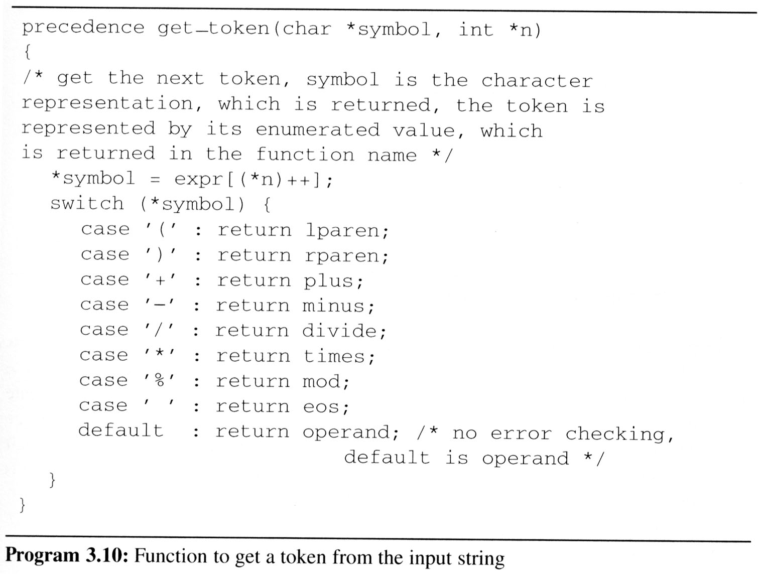
ارزيابي عبارات
Get Token

Slide 83
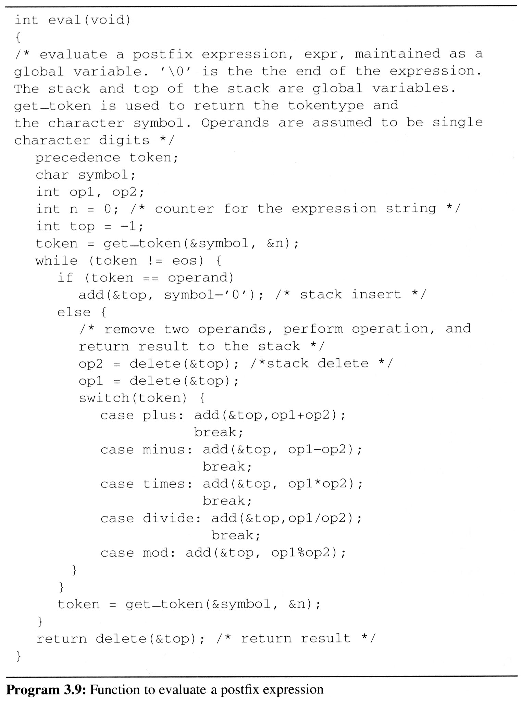
ارزيابي عبارات

Slide 84
تبديل عبارتهاي ميانوندي به پسوندي
رشته زير را به فرم پسوندي تبديل کنيد
a / b - c + d * e - a * c
1) عبارت را به صورت کامل پرانتزگذاري کنيد
a / b - c + d * e - a * c
((((a / b) - c) + (d * e)) - (a * c))
2) همه ي عملگرها جايگزين پرانتز راست متناظر خود مي شوند.
((((a / b) - c) + (d * e)) - (a * c))
3) همه ي پرانتزها را حذف کنيد.
a b / c - d e * + a c * -
ترتيب عملوندها در فرم ميانوندي و پسوندي يکسان است
*
*
/
-
-
+

Slide 85
تبديل عبارتهاي ميانوندي به پسوندي
الگوريتم تبديل رشته ميانوندي به پسوندي
فرضيات
operators: (, ), +, -, *, /, %
operands: single digit integer or variable of one character
رشته را از چپ به راست پيمايش کنيد.
عملوندها مستقيما در خروجي نوشته مي شوند.
عملگرهاي داخل پشته ماداميکه اولويت داخل پشته آنها in-stack precedence (isp) بزرگتر و يا مساوي اولويت ورودي عملگر جديد incoming precedence (icp) است از پشته خارج مي شوند.
‘(‘ داراي isp پايين و icp بالا است.
op ( ) + - * / % eos
Isp 0 19 12 12 13 13 13 0
Icp 20 19 12 12 13 13 13 0

Slide 86
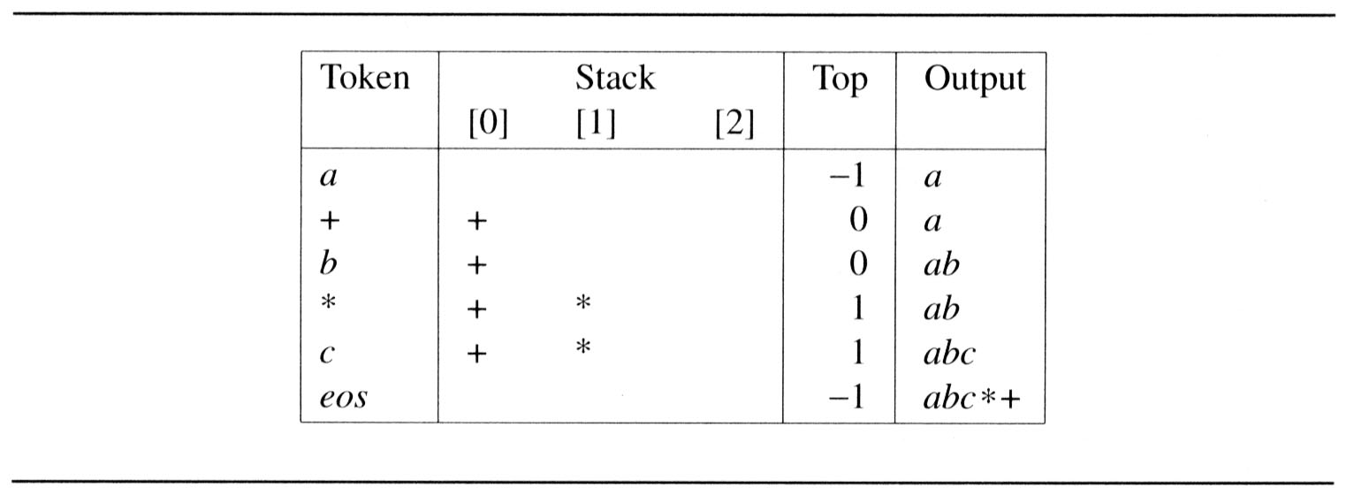
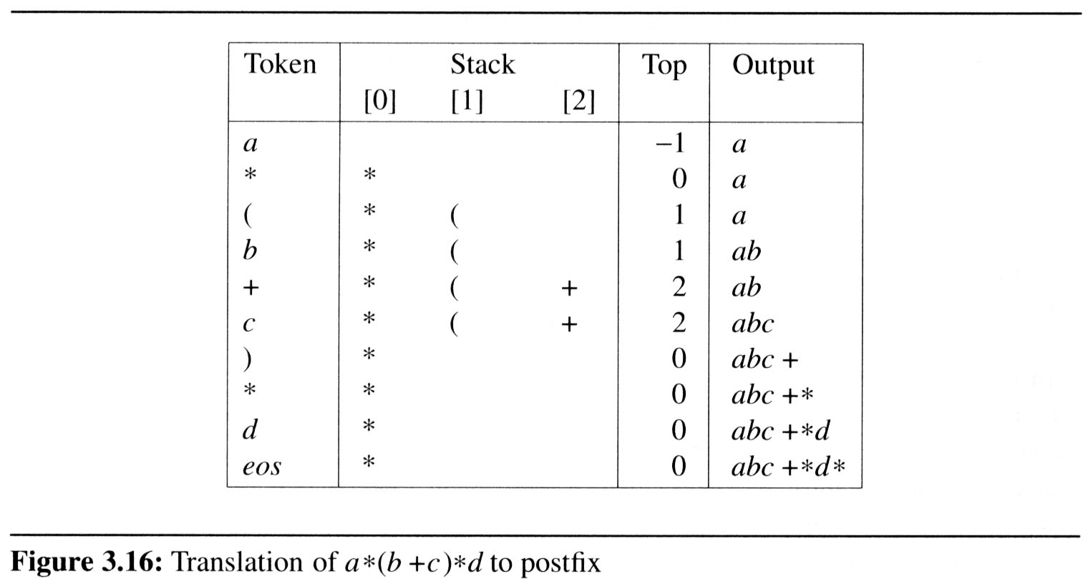
تبديل عبارتهاي ميانوندي به پسوندي
مثال
a+*c
abc*+
a*(b+c)*d
abc+*d*

Slide 87
تبديل عبارتهاي ميانوندي به پسوندي
Complexity: Θ(n)
n is the number of tokens in the expression

